Slide 1

2025
高中同步测控优化设计
GAO ZHONG TONG BU CE KONG YOU HUA SHE JI
第三章
3.2
3.2.1 双曲线及其标准方程

Slide 2
01
自主预习 新知导学
内容索引
02
合作探究 释疑解惑
03
随堂练习

Slide 3
课标定位素养阐释
1.了解双曲线的定义.
2.了解双曲线的几何图形和标准方程.
3.能利用双曲线的定义和待定系数法求双曲线的标准方程.
4.提升数学抽象、直观想象、逻辑推理与数学运算素养.

Slide 4
自主预习 新知导学

Slide 5
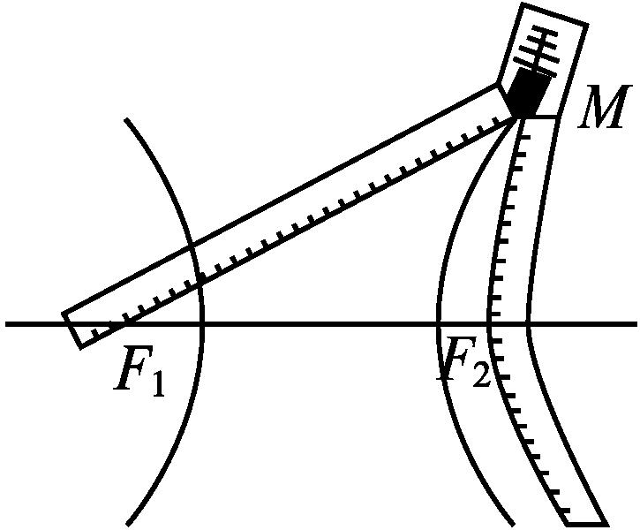
一、双曲线的定义
1.取一条拉链,拉开它的一部分,在拉开的两边上各选择一点,分别固定在点F₁,F₂处,把笔尖放于点M处,拉开闭拢的拉链,笔尖经过的点可画出一条曲线,思考曲线满足什么条件?
提示:如题图,曲线上的点满足条件:|MF₁|-|MF₂|=常数(小于|F₁F₂|);如果改变一下位置,使|MF₂|-|MF₁|=常数(小于|F₁F₂|),可得到另一条曲线.

Slide 6
2.双曲线的定义

Slide 7
3.若动点P(x,y)到点A(-3,0),B(3,0)的距离之差为4,则点P的轨迹是( )
A.双曲线
B.双曲线的一支
C.一条直线
D.一条射线
解析:由题意知,|PA|-|PB|=4<|AB|,故点P的轨迹是双曲线的一支.
答案:B

Slide 8
二、双曲线的标准方程
1.能否用推导椭圆标准方程的方法推出双曲线的方程?怎样推导?
提示:能.
(1)建系:以经过两焦点F₁和F₂的直线为x轴,线段F₁F₂的垂直平分线为y轴,建立平面直角坐标系(图略).
(2)设点:设M(x,y)是双曲线上任意一点,双曲线的焦距为2c(c>0),那么双曲线的焦点F₁,F₂的坐标分别是(-c,0),(c,0).

Slide 9
(3)列式:由|MF₁|-|MF₂|=±2a(0<a<c),

Slide 10
2.类比焦点在y轴上的椭圆的标准方程,焦点在y轴上的双曲线的标准方程是什么?如何通过方程区分焦点所在的坐标轴?
提示:焦点在y轴上的双曲线的标准方程为 (a>0,b>0).双曲线的标准方程中,x²与y²的系数的符号决定了焦点所在的坐标轴:当x²的系数为正时,焦点在x轴上;当y²的系数为正时,焦点在y轴上,而与分母的大小无关.

Slide 11
3.双曲线的标准方程

Slide 12
答案:D

Slide 13
【思考辨析】
判断下列说法是否正确,正确的在后面的括号内画“√”,错误的画“×”.
(1)在双曲线的标准方程中,a,b,c之间的关系与椭圆中a,b,c之间的关系相同.( × )
(2)已知点A(1,0),B(-1,0),若|AC|-|BC|=2,则点C的轨迹是双曲线.( × )
(5)关于x,y的方程mx²+ny²=1(mn<0)表示的曲线为双曲线. ( √ )

Slide 14
合作探究 释疑解惑

Slide 15
探究一
求双曲线的标准方程
分析:先设出双曲线的标准方程,构造关于a,b的方程组,求得a,b,从而求得双曲线的标准方程.注意对平方关系c²=a²+b²的运用.

Slide 18
反思感悟 1.求双曲线标准方程的步骤
(1)确定双曲线的类型,并设出标准方程.
(2)求出a²,b²的值.
2.当双曲线的焦点所在坐标轴不确定时,需分焦点在x轴上和y轴上两种情况讨论.特别地,当已知双曲线经过两个点时,可设双曲线方程为Ax²+By²=1(AB<0)来求解.

Slide 19
【变式训练1】 (1)已知双曲线过M(1,1),N(-2,5)两点,求双曲线的标准方程;
解:(1)设双曲线的方程为Ax²+By²=1(AB<0).
∵双曲线过点M(1,1),N(-2,5),

Slide 21
探究二
双曲线的定义及其应用
(1)若双曲线上一点M到它的一个焦点的距离等于16,求点M到另一个焦点的距离;
(2)若点P是双曲线上的一点,且∠F₁PF₂=60°,求△F₁PF₂的面积S.
分析:(1)直接利用定义求解.
(2)在△F₁PF₂中利用余弦定理求|PF₁|·|PF₂|.

Slide 22
解:(1)设|MF₁|=16,根据双曲线的定义知||MF₂|-16|=6,即|MF₂|-16=±6.
解得|MF₂|=10或|MF₂|=22.即点M到另一个焦点的距离为10或22.
由定义和余弦定理得|PF₁|-|PF₂|=±6,
|F₁F₂|²=|PF₁|²+|PF₂|²-2|PF₁||PF₂|cos 60°,
∴10²=(|PF₁|-|PF₂|)²+|PF₁|·|PF₂|,
∴|PF₁|·|PF₂|=64,

Slide 23
反思感悟 求双曲线中的焦点三角形(△PF₁F₂)面积的方法
(1)①根据双曲线的定义求出||PF₁|-|PF₂||=2a;②利用余弦定理表示出|PF₁|,|PF₂|,|F₁F₂|之间满足的关系式;③通过配方、整体的思想求出|PF₁|·|PF₂|的值;④利用公式S= ×|PF₁|·|PF₂|·sin ∠F₁PF₂求得面积.
(2)利用公式S= ×|F₁F₂|×|y_{P}|求得面积.

Slide 24
【变式训练2】 (1)已知双曲线的方程是 ,点P在双曲线上,且到其中一个焦点F₁的距离为10,点N是PF₁的中点,O为坐标原点,则|ON|= .

Slide 25
解析:(1)因为ON是△PF₁F₂的中位线,

Slide 26
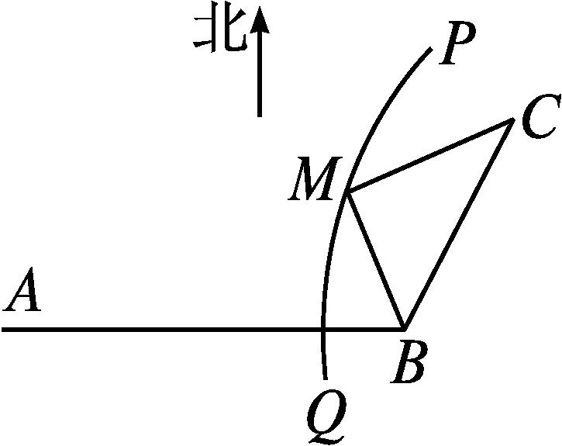
探究三
与双曲线有关的轨迹方程
【例3】 如图,B地在A地的正东方向4 km处,C地在B地的北偏东30°方向2 km处,河流的沿岸PQ(曲线)上任意一点到A地的距离比到B地的距离远2 km.现要在河岸PQ上选一处M建码头,向B,C两地转运货物.经测算,修建公路的费用是a万元/千米,求修建这两条公路的最低总费用.
分析:建立平面直角坐标系→写出曲线PQ的轨迹方程→写出修建公路的总费用→利用双曲线的定义转化|MB|→结合图象得出答案

Slide 27
解:以AB所在的直线为x轴,AB的中点为原点建立平面直角坐标系(图略).

Slide 28
反思感悟 求与双曲线有关的点的轨迹问题的方法
(1)列出等量关系,化简得到方程.
(2)寻找几何关系,由双曲线的定义,得出对应的方程.
提醒:①确定双曲线的焦点所在的坐标轴是x轴还是y轴.
②检验所求的轨迹对应的是双曲线的一支还是两支.

Slide 29
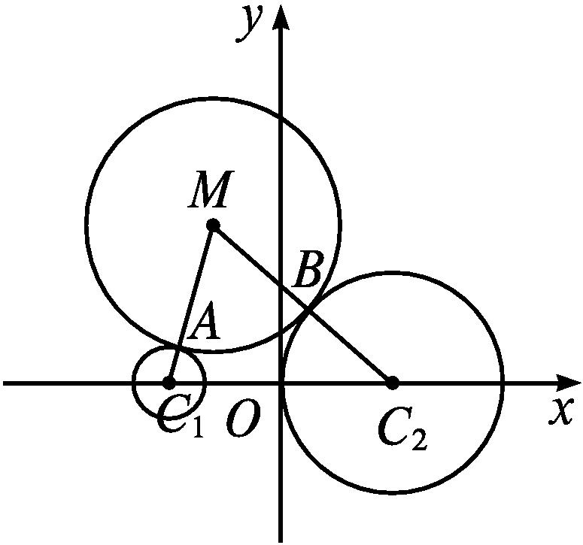
【变式训练3】 已知圆C₁:(x+3)²+y²=1和圆C₂:(x-3)²+y²=9,动圆M同时与圆C₁及圆C₂相外切,求动圆圆心M的轨迹方程.
解:如图,设动圆M与圆C₁及圆C₂分别外切于点A和B,根据两圆外切的条件,得|MC₁|=|AC₁|+|MA|,|MC₂|=|BC₂|+|MB|.
∵|MA|=|MB|,
∴|MC₂|-|MC₁|=|BC₂|-|AC₁|=3-1=2.
这表明动点M与两定点C₂,C₁的距离的差是常数2,且2<| C₁C₂|.
根据双曲线的定义,动点M的轨迹为双曲线的左支,
则2a=2,a=1,c=3,∴b²=c²-a²=8.

Slide 30
【易错辨析】
对双曲线的概念理解不清致误
【典例】 设F₁,F₂是双曲线 的焦点,点P在双曲线上,若点P到焦点F₁的距离等于9,求点P到焦点F₂的距离.
错解:错解一:双曲线的实轴长为8,由|PF₁|-|PF₂|=8,
即9-|PF₂|=8,得|PF₂|=1.
错解二:双曲线的实轴长为8,由双曲线的定义得||PF₁|-|PF₂||=8,
所以|9-|PF₂||=8,所以|PF₂|=1或17.

Slide 31
以上解答过程中都有哪些错误?出错的原因是什么?你如何改正?你如何防范?
提示:错解一是对双曲线的定义中的差的绝对值掌握不够,是概念性的错误.错解二没有验证两解是否符合题意,忽略了|PF₂|≥c-a这一条件,而得出错误的结论|PF₂|=1或17.
正解:双曲线的实轴长为8,由双曲线的定义得||PF₁|-|PF₂||=8,
所以|9-|PF₂||=8,所以|PF₂|=1或17.
因为|F₁F₂|=12,当|PF₂|=1时,|PF₁|+|PF₂|=10<|F₁F₂|,
不符合公理“两点之间线段最短”,应舍去.
所以|PF₂|=17.

Slide 32
防范措施 1.双曲线的定义是到两个定点F₁,F₂的距离的差的绝对值等于非零常数(小于|F₁F₂|).
2.注意双曲线的一个隐含条件:双曲线的一个顶点到另一分支上的点的最小距离是2a,到一个焦点的距离是c-a,到另一个焦点的距离是a+c,故本题还得满足|PF₂|≥c-a这一条件.

Slide 33
【变式训练】 已知P是双曲线 上一点,F₁,F₂是双曲线的两个焦点,且|PF₁|=17,则|PF₂|= .
由P是双曲线上的一点,得||PF₁|-|PF₂||=16,
解得|PF₂|=1或|PF₂|=33.
又|PF₂|≥c-a=2,故|PF₂|=33.
答案:33

Slide 34
随堂练习

Slide 35
1.若动点P到点M(1,0)的距离与点N(3,0)的距离之差为2,则点P的轨迹是( )
A.双曲线 B.双曲线的一支
C.两条射线 D.一条射线
解析:由已知|PM|-|PN|=2=|MN|,故点P的轨迹是一条以N为端点的射线NP.
答案:D
2.若双曲线E: =1的左、右焦点分别为F₁,F₂,点P在双曲线E上,且|PF₁|=3,则|PF₂|等于( )
A.11 B.9
C.5 D.3
解析:由题意知||PF₂|-3|=6,即|PF₂|-3=±6,解得|PF₂|=9或|PF₂|=-3(舍去).
答案:B

Slide 36
答案:C

Slide 37
解析:由题意知,(1+k)(1-k)>0,即-1<k<1.
答案:(-1,1)

Slide 38
5.已知定点A(3,0)和定圆C:(x+3)²+y²=16,动圆和圆C相外切,并且过点A,求动圆圆心P的轨迹方程.
解:设动圆半径为r,则由已知|PA|=r,|PC|=r+4,
∴|PC|=|PA|+4,即|PC|-|PA|=4.
∵C(-3,0),A(3,0),
∴|AC|=6,∴4<|AC|.
∴点P的轨迹是以A,C为焦点的双曲线的右支.
∵a=2,c=3,∴b²=c²-a²=5.

Slide 39


本 课 结 束
更多精彩内容请登录志鸿优化网
http://www.zhyh.org/

